Slide 1
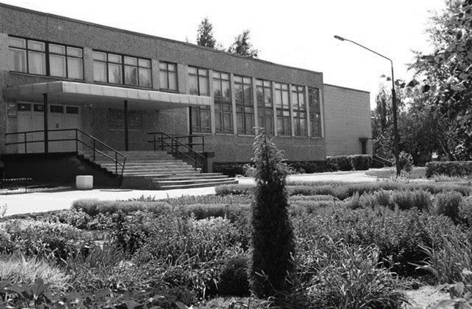
Роль ППк в реализация особых образовательных потребностей обучающихся
Усольцева Елена Викторовна учитель-дефектолог МБОУ «Мамонтовская СОШ»

Slide 2

Особые образовательные потребности лиц с ОВЗ
Потребности, обусловленные особенностями развития обучающихся, которые существенно затрудняют (или делают невозможным) усвоение основной образовательной программы без создания специальных образовательных условий необходимых

Slide 3








Все дети с ОВЗ имеют следующие образовательные потребности:
в максимально раннем начале образования
в определении круга лиц,
участвующих в образовании
в изменении содержания
образования
в определении границ образовательного пространства
в необходимости использования специальных методов, приёмов и средств
обучения
в особой организации обучения

Slide 4

Содержание курсов коррекционно-развивающей области для детей с нарушениями слуха
Развитие слухового восприятия и техника речи
Формирование речевого слуха и произносительной сторны
Музакально-ритмические занятия
Развитие и различение речевых и неречевых звучаний
Восприятие и различение музыки
Формирование фонетически внятной, выразительной устной речи учащихся
1.Развитие подвижности органов артикуляционного аппарата
2. Работа над плавным. Длительным ротовым выдохом
3.Постановка звуков на слухозрительной основе по подражанию, с использованием сохранных анализаторов
4.Развитие фонематического слуха, дифференциация звуков
5.Формирование выразительной речи, соблюдение ударений, правильной интонации. темпа
Коррекция и развитие двигательной сферы
Эстетическое воспитание средствами музыки
Развитиеи восприятия музики
Ритмико-гимнастические упражнения

Slide 5
Содержание курсов коррекционно-развивающей области для детей с ЗПР
Диагностика и коррекция:
1.звукопроизношение
2.лексической стороны речи
3 грамматическоого строя речи
4.Диалогической и монологической речи,
развитие коммуникативной функции речи
5.Коррекция нарушений чтения и письма
6 расширение представлений об окружающей действительности
7 развитие познавательной сферы
Диагностика и развитие:
1.Познавательной сферы ВПФ (формирование учебной мотиввации, активизация сенсорно-перцептивной. Мнемической и мыслительной сфер)
2.эмоционально-личностной сферы и коррекция ее недостатков
3коммуникативной сферы и социальная интеграция
4. Формирование продуктивных видов взаимодействитя с окружающими
5 формирование произвольной регуляции деятельности и поведения
Восприятие музыки(определение на слух начала и окончания звучания)
Различение и опознавание на слух музыки (полька, марш, вальс)
Упр на ориентировку в пространстве
Ритмико-гимнастические упр
Игры под музыку
Танцевальные упр: выполнение под музыку элементов танца и пляски, несложных композиций народных танцев
Логопедические занятия
Психокоррекционные занятия
Ритмика

Slide 6
Содержание курсов коррекционно-развивающей области для детей с ТНР
1.звукопроизношение
2.лексической стороны речи
3 грамматическоого строя речи
4.Диалогической и монологической речи,
развитие коммуникативной функции речи
5.Коррекция нарушений чтения и письма
6 расширение представлений об окружающей действительности
7 развитие познавательной сферы
1.Формирование мотивации к взаимодействию со сверстниками и взрослыми
2.Коррекция коммуникативного и личностного развития
3.Развитие коммуникативных навыков,формирование средств невербальной и вербальной коммуникации
Развитие мелкой и крупной моторики
2. коррекция когнитивных функций
Развитие моторной координации
Системное развитие речи и коррекция речевых расстройств
Совершенствование коммуникативной деятельности
Развитие и коррекция дефицитарных функций (сенсорных, моторных, психических)

Slide 7
Содержание курсов коррекционно-развивающей области для детей с НОДА
Социально-бытовая ориентировка
Практическая подготовка к самостоятельной жизнедеятельности
Развитие представлений о себе, своей семье. Социальном окружении
Формирование культуры поведения, саморегуляции
Развитие навыков самообслуживания, выполнение поручений, связанных с бытом семьи
Формирование элементарных экономических и правовых знаний, необходимых для жизнедеятельности
Формирование мотивации к ваимодействию со сверстниками
Коррекция коммуникативного и личностного развития
Развитие коммуникативных навыков. Формирование средств невербальной и вербальной коммуникации
1совершенствование имеющихся двигательных навыков
Освоение новых этапов двигательного развития. Манипулятивной деятельности
Тренировка вестибулярного апппарата
Развитие ощущений себя в пространстве
Развитие мелкой и крупной моторики
Коррекция когнитивных функций
Развитие самооценки, навыков взаимопомощи. Чувство ответственности
Развитие зрительно-моторной координации
Уточнение и обогащение представлений об окружающей действительности и овладение на этой основе языковыми средствами (слово, словосочетание, предложение)
Основы коммуникации
Двигательная коррекция
Психомоторика и развитие деятельности
Речевая практика

Slide 8
Содержание курсов коррекционно-развивающей области для детей с РАС
Формирование мотивации к ваимодействию со сверстниками
Коррекция аффективного, сенсорно-перцептивного. Коммуникативного и личностного развития, дезадаптивных форм поведения
Развитие коммуникативных навыков. Формирование средств невербальной и вербальной коммуникации
.Развитие восприятия музыки
.Формирование правильной осанки. Правильных, координированных и ритмичных движений под музыку
Развитие эмоционально-волевой и познавательной сферы.
Обогащение общего и речевого развития. Эстетическое воспитание
Практическая подготовка к саостоятельной жизнедеятельности
Развитие представлений о себе, своей семье. Соц окружении
Развитие моторной координации
Формирование культуры поведения. Саморегуляции
Развитие навыков самообслуживания, помощь близким. Выполнение поручений, связанных с бытом семьи
Формирование элементарных экономических и правовых знаний, необходимых для жизнедеятельности
Формирование коммуникативного поведения
Музыкально-ритмические занятия
Социально-бытовая ориентировка

Slide 9
Содержание курсов коррекционно-развивающей области для детей с УО
Психокоррекционные занятия
Логопедические занятия
Социально-бытовая ориентировка
Диагностика и развитие:
1.Познавательной сферы ВПФ (формирование учебной мотиввации, активизация сенсорно-перцептивной, немической и мыслительной сфер)
2.эмоционально-личностной сферы и коррекция ее недостатков
3коммуникативной сферы и социальная интеграция
4. Формирование продуктивных видов взаимодействия с окружающими
5 формирование произвольной регуляции деятельности и поведения
Диагностика и коррекция:
1.звукопроизношение
2.лексической стороны речи
3 грамматическоого строя речи
4.Диалогической и монологической речи,
развитие коммуникативной функции речи
5.Коррекция нарушений чтения и письма
6 расширение представлений об окружающей действительности
7 развитие познавательной сферы
Практическая подготовка к саостоятельной жизнедеятельности
Развитие представлений о себе, своей семье, соц окружении
Развитие моторной координации
Формирование культуры поведения. Саморегуляции
Развитие навыков самообслуживания, помощь близким. Выполнение поручений, связанных с бытом семьи
Формирование элементарных экономических и правовых знаний, необходимых для жизнедеятельности

Slide 10
Содержание курсов коррекционно-развивающей области для детей с нарушением зрения
Ритмика
Восприятие музыки(определение на слух начала и окончания звучания)
Различение и опознавание на слух музыки (полька, марш, вальс)
Упр на ориентировку в пространстве
Ритмико-гимнастические упр
Танцевальные упр: выполнение под музыку элементов танца и пляски, несложных композиций народных танцев
Развитие зрительного восприятия цвета предметов
Развитие зрительного восприятия формы предметов
Развитие зрительного восприятия величины предметов
Специальное обучение детей активному использованию нарушенного зрения и всех сохранных анализаторов (слуха, обоняния, осязания)
Совершенствование умения выделять и анализировать пространственные признаки и отношения, получать информацию об окружающем пространстве с привлечением всей сенсорной сферы
Практическая подготовка к самостоятельной жизнедеятельности
Развитие представлений о себе, своей семье, социальном окружении
Формирование культуры поведения, саморегуляции
Развитие навыков самообслуживания, выполнение поручений, связанных с бытом семьи
Формирование элементарных экономических и правовых знаний, необходимых для жизнедеятельности
Формирование мотивации к взаимодействию со сверстниками и взрослыми
Коррекция коммуникативного и личностного развития
Развитие зрительного восприятия
Пространственная ориентировка
Социально-бытовая ориентировка
Развитие коммуникативной деятельности

Slide 11
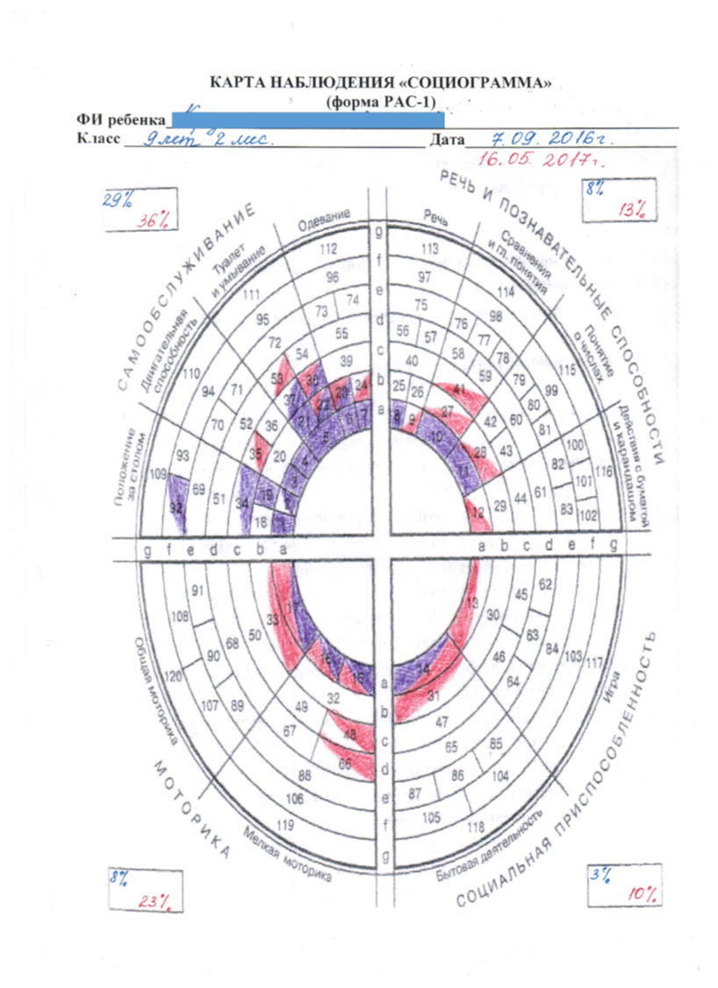
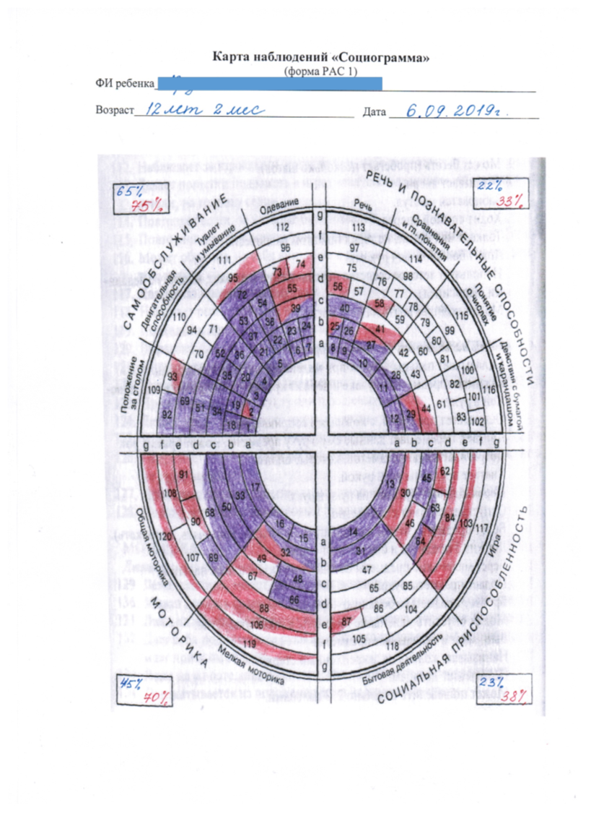
Отслеживание динамики развития, эффективности пс-пед сопровождения и коррекционно- абилитационных мероприятий

